Slide 1

Erhöhung der Mitgliederbindung von ACler:innen
Abschlusspräsentation
Daniel Jerabek Projektleitung
Alexander Petrovski Teammitglied
Leander Wolff Teammitglied
Zeno Woywood Projektcontroller
Mittwoch, 13. September 2023
Notes:
DJ Intro 1 Minute

Slide 2
Agenda
Rückblick
Ausgangslage und Zielsetzung
Projektverlauf
Ergebnisse
Interviews mit studentischen Beratungen und Initiativen
Interne Umfrage
Quantitative Datenanalyse
Ideationworkshop
Einordnung in den Projektverlauf
Maßnahmen
Grundpfeiler der Mitgliederbindung
Vorstellung
Scoring
Ausgearbeitete Maßnahmen
Mögliche Weiterentwicklung
Abschluss
Zeitaufwand
Tracking und Folgeprojekte

Slide 3
Agenda
Rückblick
Ausgangslage und Zielsetzung
Projektverlauf
Ergebnisse
Interviews mit studentischen Beratungen und Initiativen
Interne Umfrage
Quantitative Datenanalyse
Ideationworkshop
Einordnung in den Projektverlauf
Maßnahmen
Grundpfeiler der Mitgliederbindung
Vorstellung
Scoring
Ausgearbeitete Maßnahmen
Mögliche Weiterentwicklung
Abschluss
Zeitaufwand
Tracking und Folgeprojekte

Slide 4


Durch Erarbeitung praktisch umsetzbarer Maßnahmen kann die durchschnittliche Mitgliedsdauer von drei Semestern im Verein erhöht werden
Rückblick | Ausgangslage und Zielsetzung
Ausgangslage
Zielsetzung
Inhomogene Mitgliedsdauer beträgt im Durchschnitt ca. drei Semester
Daraus ergeben sich:
Engpässe bei Besetzung wichtiger Positionen
Ein erschwerter Transfer von implizitem Wissen und Erfahrungen
Verringerung des kompetitiven Vorteils im Vergleich zu JEs und Münchner Initiativen
Ein detaillierter Maßnahmenkatalog zur Erhöhung der Mitgliederbindung wurde ausgearbeitet
Konkrete Handlungsempfehlungen wurden formuliert
Vergleiche mit anderen JEs und Initiativen wurden durchgeführt
Notes:
DJ 1,5 Min

Slide 5
Agenda
Rückblick
Ausgangslage und Zielsetzung
Projektverlauf
Ergebnisse
Interviews mit studentischen Beratungen und Initiativen
Interne Umfrage
Quantitative Datenanalyse
Ideationworkshop
Einordnung in den Projektverlauf
Maßnahmen
Grundpfeiler der Mitgliederbindung
Vorstellung
Scoring
Ausgearbeitete Maßnahmen
Mögliche Weiterentwicklung
Abschluss
Zeitaufwand
Tracking und Folgeprojekte

Slide 6



Nach Datenerhebung und -Analyse folgt die Ausarbeitung der ausgewählten Maßnahmen zu einem finalen Maßnahmenkatalog
Rückblick | Projektverlauf
Datenerhebung
Datenanalyse
Maßnahmenentwicklung
Sichtung und Aufbereitung interner Daten und Dokumente
Erhebung der durchschnittlichen Aktivitätsdauer
Durchführung von internen Umfragen
Durchführung von Interviews mit studentischen Unternehmensberatungen und Münchner Initiativen
Benchmarking-Analyse zur durchschnittlichen Mitgliedsdauer
Qualitative Auswertung der Umfrage
Quantitative Auswertung der Einflüsse auf die Aktivzeit
Ideationworkshop zur Erarbeitung potentieller Maßnahmen
Ausarbeitung der ausgewählten Maßnahmen
Erstellung des finalen Maßnahmenkatalogs und Durchführung der Abschlusspräsentation
Notes:
DJ 1,5 Min (3 insgesmat)

Slide 7
Agenda
Rückblick
Ausgangslage und Zielsetzung
Projektverlauf
Ergebnisse
Interviews mit studentischen Beratungen und Initiativen
Interne Umfrage
Quantitative Datenanalyse
Ideationworkshop
Einordnung in den Projektverlauf
Maßnahmen
Grundpfeiler der Mitgliederbindung
Vorstellung
Scoring
Ausgearbeitete Maßnahmen
Mögliche Weiterentwicklung
Abschluss
Zeitaufwand
Tracking und Folgeprojekte

Slide 8

Aus Interviews mit 6 studentischen Initiativen und 4 studentischen Beratungen zeigt sich, dass AC bereits eine starke Mitgliederbindung hat
Ergebnisse | Interviews mit studentischen Beratungen und Initiativen
Durchführung von 10 Interviews mit studentischen Initiativen/ Beratungen zur Erfassung von Best-Practices
Ziel ist es, Gemeinsamkeiten und Unterschiede zwischen Academy Consult München e.V. und den jeweiligen Interviewpartnern zu finden. Aus den Erkenntnissen hinsichtlich Struktur, Mitgliedsaktivität und generellen Abläufen sollen Maßnahmen zur Erhöhung der Mitgliederbindung bei Academy Consult abgeleitet werden
Münchner Studenteninitiativen
Wöchentlicher Aufwand in Stunden
M&M - Manage and More
TUfast Eco - TUfast e.V.
ABZ - Akademischer Börsenzirkel München e.V.
START - STARTmunich e.V.
MUNTUM - Model United Nations TU e.V.
Horyzn - NEXT Prototypes e.V.
AC¹⁾
TUfast
ABZ
CCT
JCT
HBT
Studentische Beratung
Horyzn
CCT - Company Consulting Team e. V.
JCT - Junior Consulting Team e.V.
BCPro - BCPro e.V
JBT - Junior Business Team e.V.
AC - Academy Consult München e.V.
START
MunTUM
Münchner Studenteninitiativen
Studentische Unternehmensberatungen
x-Achse: Durchschnittliche Mitgliedsdauer
y-Achse: Wöchentlicher Arbeitsaufwand der Mitglieder
¹⁾ Referenz Anwärterprojekt „Strategie zur Abmilderung der finanziellen Auswirkungen des ehrenamtlichen ​Engagements bei Academy Consult“​
Notes:
Leander 1 min (5 insgesamt)

Slide 9







Die Mitgliederbindung wird primär durch die soziale Interaktion, die interne Vereinsarbeit und durch Weiterbildungsmöglichkeiten beeinflusst
Ergebnisse | Interviews mit studentischen Beratungen und Initiativen
Münchner Initiative
Studentische Beratung
Klares dreisemestriges Engagement mit einem Zeitaufwand von 10-15 Stunden pro Woche
Bei CCT sind Zentrale Rollen auf überschaubare Arbeitspakete begrenzt, was zu größerer Motivation bei Besetzung führt
Eine hohe Motivation und Bindung, werden durch ein großes gemeinsames Ziel erreicht
Bei BCPro werden bewusst unerfahrene Mitglieder auf zentrale Rollen besetzt und somit Verantwortung gelehrt
Im Akademischen Börsenzirkel existiert ein aktiver Kern von Mitgliedern, wobei alle Maßnahmen des Vereins darauf abzielen, diesen Kern zu erweitern
Die Mitgliederbindung bei JCT ist stark von der Traineephase beeinflusst. Trainees entwickeln eine sehr starke soziale Bindung zum Verein oder verlieren schnell das Interesse
START Munich schafft ein starkes Zugehörigkeits- gefühl und Netzwerkgefühl
Academy Consult ist im Punkt Mitgliederbindung vergleichbaren Initiativen voraus
Notes:
Leander 2 min (7 insgesamt)

Slide 10
Agenda
Rückblick
Ausgangslage und Zielsetzung
Projektverlauf
Ergebnisse
Interviews mit studentischen Beratungen und Initiativen
Interne Umfrage
Quantitative Datenanalyse
Ideationworkshop
Einordnung in den Projektverlauf
Maßnahmen
Grundpfeiler der Mitgliederbindung
Vorstellung
Scoring
Ausgearbeitete Maßnahmen
Mögliche Weiterentwicklung
Abschluss
Zeitaufwand
Tracking und Folgeprojekte

Slide 11

Aus der qualitativen Umfrage ergibt sich eine starke Nachfrage nach sozialer Interaktion und der Möglichkeiten zu lernen
Ergebnisse | Interne Umfrage
Durchführung einer Umfrage zur Erfassung der sozialen Bindung von Mitgliedern zum Verein
Zusätzlich zu Fragen bezüglich der sozialen Bindung wurden Fragen gestellt, die Aufschluss über Gründe für eine über-/ unterdurchschnittliche Aktivitätsdauer geben sollen
Was hält Sie aktuell bei AC?
Welche Bereiche würden Sie noch interessieren?
Was hält Sie aktuell bei AC?
Spielwiese
Andere Mitglieder
Leadership
Spaßige Events
Startups
Ausgeprägtes Netzwerk
Sustainability
Weiterbildungsmöglichkeiten
Gibt es Maßnahmen, die Sie sich wünschen?
Aus welchen Gründen sind Sie passiv geworden?
Mehr große Events
Mehr Teambuildings wie bei TPM
Flacher gewordene Lernkurve
Passivrückholprogramme
0 oder 1 Entscheidung
Geringerer Prozessfokus
Geringe Wertschätzung durch „schnelle“ Passivierung
AC-Mitglieder schätzen die soziale Interaktion untereinander und die Lernmöglichkeiten am meisten
Notes:
Leander 1 ½ min (8,5 insgesamt)

Slide 12
Agenda
Rückblick
Ausgangslage und Zielsetzung
Projektverlauf
Ergebnisse
Interviews mit studentischen Beratungen und Initiativen
Interne Umfrage
Quantitative Datenanalyse
Ideationworkshop
Einordnung in den Projektverlauf
Maßnahmen
Grundpfeiler der Mitgliederbindung
Vorstellung
Scoring
Ausgearbeitete Maßnahmen
Mögliche Weiterentwicklung
Abschluss
Zeitaufwand
Tracking und Folgeprojekte

Slide 13



Die Einflussfaktoren der Mitgliedsdauer werden anhand einer quantitativen Analyse bestimmt, um die Ergebnisse der Interviews zu verifizieren
Ergebnisse | Quantitative Datenanalyse
Aktivität
Die Aktivitätsdauer von ACler:innen ergibt sich aus der Summe der Tage, an denen sie als aktives Mitglied in der „Path-App“ gelistet sind
Demnach wird die Zeit als Trainee nicht mitgezählt
Datensatz der „Path-App“ mit n=998
Enthält Daten zu Studiengängen, gehaltenen Schulungen oder durchgeführten Projekten<<
Durch das Fehlen von relevanten Datenpunkten wurden Observationen eliminiert
Relevante Fragen
Beeinflusst die Vereinsarbeit die Aktivzeit, ähnlich wie bei den anderen Initiativen?
Welche Variablen beeinflussen die Aktivitätsdauer eines AC-Mitglieds?
Sind die Ergebnisse signifikant?
Verwendung von 7 verschiedenen Stichproben
Unterschiedliche Variablen wurden anhand der verschiedenen Stichproben untersucht
Datenaufbereitung mit Excel zu einem Mastertool und Datenanalyse mit R-Studio
Gründe der Auswertung
Ergebnisse der Interviews sollen verifiziert und die konkreten Einflussfaktoren sollen bestimmt werden
Untersuchung von 11 Variablen
Teamleitungen bis zum 3. Mitgliedssemester, Beraterstufe nach 3 Semestern, Studiengang…
Notes:
Leander 1,5 min (10 insgesamt)

Slide 14
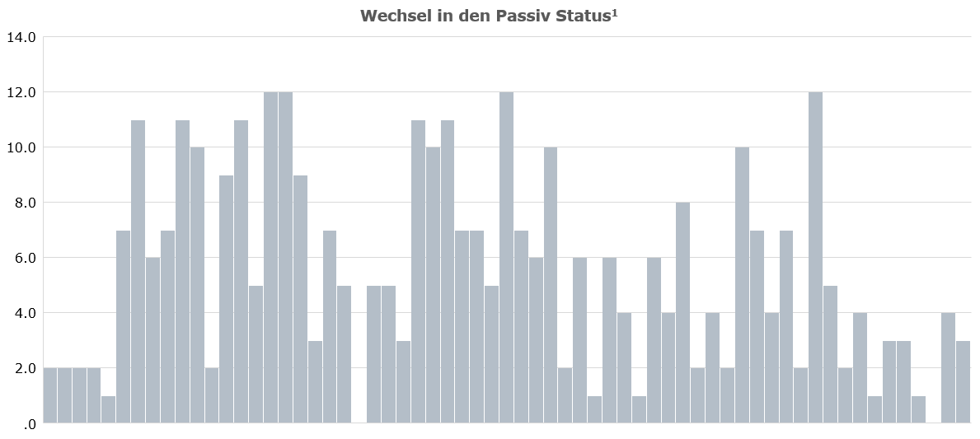
Mitglieder sind nach 3 Monaten Mitgliedschaft das erste Mal nennenswert passiv. Darauf folgen Passivierungen ohne erkennbares Muster
Ergebnisse | Quantitative Datenanalyse
Anzahl
50
100
150
200
250
300
350
400
450
500
550
600
Tage
¹⁾ Stichprobe: ZeitData, n=459
Notes:
Leander 1 Min (11 insgesamt)

Slide 15
Die Mitgliedsaktivität wird signifikant von der Anzahl der Teamleitungen und der gehaltenen Schulungen, dem Vorstandsposten und damit der Beraterstufe beeinflusst
Ergebnisse | Quantitative Datenanalyse
Tage
Tage
Tage
Wie können Teamleitungen in frühen Phasen stärker incentiviert werden?
Wie kann die Anzahl der gehaltenen Schulungen erhöht werden?
Wie kann ein ähnlich positiver Effekt auf andere Rollen übertragen werden?
Wie können Mitglieder dazu motiviert werden, schneller im Beraterstufenmodell aufzusteigen?
¹⁾ Stichprobe: RollenData, n=392; ²⁾ Stichprobe: SchulungData, n=440; ³⁾ Stichprobe: VBData, n=383; ⁴⁾ Stichprobe: BeraterData, n=368;
MS = Mitgliedssemester; C = Consultant; SC = Senior Consultant; MC = Managing Consultant
Notes:
Leander 2 Min (13 insgesamt)

Slide 16



Die quantitative Analyse bestätigt ein Ergebnis der Interviews: Vereinsarbeit hat einen zentralen und positiven Einfluss auf die Aktivzeit
Ergebnisse | Quantitative Datenanalyse
Tage
Eine höhere Beraterstufe bedeutet mehr Vereinsarbeit
Das Aufsteigen in die nächste Beraterstufe wird durch das Maß der Vereinsarbeit bestimmt. Die Anzahl der Teamleitungen oder sonstigen Rollen tragen dazu bei
Die Menge der Vereinsarbeit beeinflusst die Mitgliederaktivität
Enthält Daten zu Studiengängen, gehaltenen Schulungen oder durchgeführten Projekten
Die quantitative Datenanalyse bestätigt, ein Ergebnis der Interviews
Die Menge der Vereinsarbeit hat einen zentralen Einfluss auf die Mitgliedsaktivität
Mehr Vereinsarbeit bedeutet mehr Mitgliedsaktivität
¹⁾ Stichprobe: BeraterData, n=368
Notes:
Leander 1 min (14 insgesamt)

Slide 17
Agenda
Rückblick
Ausgangslage und Zielsetzung
Projektverlauf
Ergebnisse
Interviews mit studentischen Beratungen und Initiativen
Interne Umfrage
Quantitative Datenanalyse
Ideationworkshop
Einordnung in den Projektverlauf
Maßnahmen
Grundpfeiler der Mitgliederbindung
Vorstellung
Scoring
Ausgearbeitete Maßnahmen
Mögliche Weiterentwicklung
Abschluss
Zeitaufwand
Tracking und Folgeprojekte

Slide 18

Der Workshop zur Mitgliederbindung bietet Academy Consult Mitgliedern die Möglichkeit, ihre Ideen und Anliegen zu äußern
Ergebnisse | Ideationworkshop
Brainstorming und iterative Ideenentwicklung
Ausarbeiten einer Idee für eine Maßnahme durch jeden Teilnehmer
Weiterführen der Idee durch einen anderen Teilnehmer
1
Vorstellung der Erkenntnisse und Datenauswertung
Vorstellung der Datenanalyse
Vorstellung der Umfrageergebnisse
Vorstellung der Interviewergebnisse
2
3
Diskussion und Priorisierung der Maßnahmen
Vorstellung der ausgearbeiteten Maßnahmen
Verfeinerung ausgewählter Maßnahmen durch Diskussionsbeiträge
Priorisierung jeder einzelnen Maßnahme
Notes:
Leander 1 min (15 insgesamt)

Slide 19
Agenda
Rückblick
Ausgangslage und Zielsetzung
Projektverlauf
Ergebnisse
Interviews mit studentischen Beratungen und Initiativen
Interne Umfrage
Quantitative Datenanalyse
Ideationworkshop
Einordnung in den Projektverlauf
Maßnahmen
Grundpfeiler der Mitgliederbindung
Vorstellung
Scoring
Ausgearbeitete Maßnahmen
Mögliche Weiterentwicklung
Abschluss
Zeitaufwand
Tracking und Folgeprojekte

Slide 20



Die Ergebnisse der Interviews bilden Grunderkenntnisse, die durch Phase 2 bestätigt werden. Diese sind die Basis des Ideation Workshops und der Maßnahmenerstellung
Ergebnisse | Einordnung in den Projektverlauf
Interviews mit studentischen Unternehmensberatungen und Münchner Initiativen
Phase I
Interviews liefern
Soziale Interaktionen
fördern die Mitgliederbindung durch verbesserte Zugehörigkeit und Verbundenheit
Weiterbildung
bedeutet Lernmöglichkeiten und fördert die persönliche und berufliche Entwicklung
Vereinsarbeit
motiviert zur Teilnahme am Vereinsgeschehen und schafft einen gemeinsamen Zweck
Phase II
Bestätigt durch
Umfrageanalyse
Quantitative Datenanalyse
Dienen als Basis
Phase III
Ideation Workshop
Unterstützt
Erstellung des Maßnahmenkatalogs
Notes:
Leander 2 min (17 insgesamt)

Slide 21
Agenda
Rückblick
Ausgangslage und Zielsetzung
Projektverlauf
Ergebnisse
Interviews mit studentischen Beratungen und Initiativen
Interne Umfrage
Quantitative Datenanalyse
Ideationworkshop
Einordnung in den Projektverlauf
Maßnahmen
Grundpfeiler der Mitgliederbindung
Vorstellung
Scoring
Ausgearbeitete Maßnahmen
Mögliche Weiterentwicklung
Abschluss
Zeitaufwand
Tracking und Folgeprojekte

Slide 22



Vereinsarbeit, soziale Interaktion und Weiterbildung bilden die Pfeiler der Mitgliederbindung von Academy Consult München e.V.
Maßnahmen | Grundpfeiler der Mitgliederbindung
Mitgliederbindung von ACler:innen
Vereinsarbeit
Bietet Möglichkeit
Weiterbildung
Führt zu
Soziale Interaktion
Fördert
Motiviert
Erhöht
Fördert
Mitglieder von Academy Consult
Maßnahmen zielen auf einen der drei Pfeiler ab, beeinflussen gleichzeitig aber auch die beiden Anderen
Notes:
1min (18 insgesamt)
Danke dir Leander für den kurzen Überblick über die Phasen die wrd durchlaufen haben
grenzen bei den Säulen gezogen

Slide 23
Agenda
Rückblick
Ausgangslage und Zielsetzung
Projektverlauf
Ergebnisse
Interviews mit studentischen Beratungen und Initiativen
Interne Umfrage
Quantitative Datenanalyse
Ideationworkshop
Einordnung in den Projektverlauf
Maßnahmen
Grundpfeiler der Mitgliederbindung
Vorstellung
Scoring
Ausgearbeitete Maßnahmen
Mögliche Weiterentwicklung
Abschluss
Zeitaufwand
Tracking und Folgeprojekte

Slide 24
Erhöhte soziale Interaktion, die zu besserer Mitgliederbindung führt, kann mit Hilfe von 5 Maßnahmen erzielt werden
Maßnahmen | Vorstellung
Soziale Interaktionen
fördern die Mitgliederbindung durch verbesserte Zugehörigkeit und Verbundenheit
Re-Integrationsprozess
Traineesprecher
Reaktivierung von Passiv-Mitgliedern
Individuelle Gespräche mit dem Vorstand
Aktive Einladungen zu Mitgliederversammlungen und Stammtischen
Möglichkeit zur Teilung von Erkenntnissen und Erfahrungen
Verbesserung der Kommunikation zwischen Trainees und Vorstand
Wahl eines Traineesprechers nach Einführungsphase
Regelmäßige Meetings als Vermittler zwischen Trainees und Vorstand
Aktive Mitglieder laden passive Mitglieder zu Veranstaltungen ein
Niederschwelliger Einstieg zur Reaktivierung
Förderung des allgemeinen Engagements im Verein
Außendarstellung
Teambuildings
Stärkere Identifikation der Mitglieder mit dem Verein
Kommunikation von Erfolgen
Anbahnung von Partnerschaften mit Bildungseinrichtungen
Regelmäßigere Teambuildings wie bei TPM (Hackathons, Filmnacht,…)
Ausweitung des Konzepts auf alle anderen Vorstandsbereiche
Ziel ist die Stärkung der internen Zusammenarbeit
Notes:
2min (20 insgesamt)

Slide 25
Um Weiterbildungsmöglichkeiten zu fördern und damit die Aktivitätsdauer zu erhöhen, können 4 verschiedene Maßnahmen eingesetzt werden
Maßnahmen | Vorstellung
Weiterbildung
bedeutet Lernmöglichkeiten und fördert die persönliche und berufliche Entwicklung
Vielseitige Entwicklungsmöglichkeiten
Offizielle Leistungsakkreditierung
Erwartungs- kommunikation
Angebot von vielfältigen Schulungen und Informationsveranstaltungen
Besonderer Fokus auf Startup-Themen
Steigerung der allgemeinen Vereinsattraktivität und -vielfalt
Steigerung von Glaubwürdigkeit und Ansehen
Verbesserung der Karrierechancen der Teilnehmer
Erhöhung der öffentlichen Reichweite des Vereines
Frühzeitige Kommunikation von Commitment-Erwartungen
Etablierung eines Standards für erwartete Verweildauer in Semestern im Verein
Klare Kommunikation während der HSM-Phasen und im Interviewprozess
Frühere Schulungsleitung
Ermutigung von Mitgliedern, Schulungen zu einem Wunschthema zu halten
Gegebenenfalls Verpflichtung zur Schulungshaltung zu einem Wunschthema (vgl. Bürodienst)
Notes:
2min (22 insgesamt)

Slide 26

6 Maßnahmen zielen auf die Verbesserung der Vereinsarbeit ab, welche zu einer Erhöhung der Mitgliederbindung führen können
Maßnahmen | Vorstellung
Vereinsarbeit
motiviert zur Teilnahme am Vereinsgeschehen und schafft einen gemeinsamen Zweck
Traineeroadmap
Ziel Dokumentation
Aktivscore
Leitfaden für "Karrierewege" im Verein
Detaillierte Informationen zu verschiedenen Rollen und Voraussetzungen
Angaben zum erwarteten Zeitengagement für jede Rolle
Zentrale Dokumentation und Ablage der Ziele
Individuelle Leistungsbewertungen
Förderung der Mitarbeiterentwicklung
Neuerfindung des Passiv-Punktesystems
Belohnung für Aktivität und Beteiligung
Steigerung der Mitarbeitermotivation und Teamaktivität
VB-Rotationsphasen
Vorstandsentlastung
Aufgaben-automatisierung
Rotationssystem in verschiedenen Vorstandsbereiche
Verpflichtender Besuch in einem anderen VBT
Breiteres Verständnis für Vereinsbereiche
Identifikation delegierbarer Arbeitspakete
Delegation an Teamleitungen
Steigerung der Effizienz, Entlastung des Vorstands und somit einfachere Besetzung der Vorstandsrolle
Identifikation wiederkehrender Aufgaben
Automatisierungslösungen
Steigerung der Effizienz durch Technologie und Prozessmanagement
Notes:
2min (24 insgesamt)

Slide 27
Agenda
Rückblick
Ausgangslage und Zielsetzung
Projektverlauf
Ergebnisse
Interviews mit studentischen Beratungen und Initiativen
Interne Umfrage
Quantitative Datenanalyse
Ideationworkshop
Einordnung in den Projektverlauf
Maßnahmen
Grundpfeiler der Mitgliederbindung
Vorstellung
Scoring
Ausgearbeitete Maßnahmen
Mögliche Weiterentwicklung
Abschluss
Zeitaufwand
Tracking und Folgeprojekte

Slide 28
Das Scoring der Maßnahmen setzt sich aus 5 Kriterien zusammen
Maßnahmen | Scoring
Effektivität
Nachhaltigkeit
…misst, wie wirksam die Maßnahme ist, um die Mitgliederbindung zu erhöhen
…beurteilt den direkten Einfluss auf die Mitglieder
Ein höherer Wert bedeutet eine bessere Effektivität
Für eine aussagekräftige Priorisierung und Umsetzbarkeitseinschätzung haben sich folgende 5 Kriterien für die Bewertung von Maßnahmen ergeben:
…misst, wie gut die Maßnahme langfristig beibehalten werden kann
…berücksichtigt die Anpassungsfähigkeit der Maßnahme an zukünftige Entwicklungen
Ein höherer Wert deutet auf eine nachhaltigere Initiative hin
Integration
Kosten
Skalierbarkeit
…beurteilt, wie nahtlos die Maßnahme in die bestehenden Organisationsstrukturen und -prozesse eingeführt werden kann
…berücksichtigt notwendige Änderungen und den möglichen Widerstand der Mitglieder
Ein höherer Wert bedeutet eine bessere Integration.
…bewertet den finanziellen, zeitlichen und personellen Aufwand für die Implementierung der Maßnahme
…berücksichtigt sowohl einmalige als auch laufende Kosten
Ein niedrigerer Wert bedeutet höhere Kosten und umgekehrt
…bewertet, wie einfach die Maßnahme auf eine größere Anzahl von Mitgliedern ausgeweitet werden kann
…berücksichtigt sowohl den Aufwand für die Skalierung als auch die Effektivität bei größerer Anwendung
Ein höherer Wert steht für bessere Skalierbarkeit
Notes:
2min (26 insgesamt)

Slide 29
Aus 15 Maßnahmen werden 5 für eine genauere Ausarbeitung ausgewählt
Maßnahmen | Scoring
Maßnahme | Effektivität | Kosten | Nachhaltigkeit | Integration | Skalierbarkeit | Summe | Ranking
Re-Integrationsprozess | 5 | 3 | 4 | 4 | 4 | 20 | 1
Traineeroadmap | 4 | 3 | 5 | 4 | 3 | 19 | 2
VB-Rotationsphasen | 3 | 3 | 4 | 4 | 4 | 18 | 3
Reaktivierung von Passiv-Mitgliedern | 5 | 2 | 4 | 4 | 3 | 18 | 3
Vielseitige Entwicklungsmöglichkeiten | 5 | 2 | 4 | 4 | 3 | 18 | 3
Ziel Dokumentation | 3 | 2 | 4 | 4 | 4 | 17 | 6
Offizielle Leistungsakkreditierung | 5 | 1 | 2 | 4 | 5 | 17 | 6
Aufgabenautomatisierung | 2 | 1 | 5 | 4 | 4 | 16 | 8
Traineesprecher | 2 | 4 | 4 | 3 | 3 | 16 | 8
Aktivscore | 4 | 2 | 3 | 3 | 4 | 16 | 8
Erwartungskommunikation | 2 | 4 | 2 | 4 | 4 | 16 | 8
Frühere Schulungsleitung | 3 | 3 | 2 | 5 | 3 | 16 | 8
Außendarstellung | 4 | 2 | 4 | 2 | 3 | 15 | 13
Vorstandsentlastung | 3 | 2 | 3 | 4 | 3 | 15 | 13
Teambuildings | 4 | 3 | 4 | 2 | 2 | 15 | 13
Notes:
2min (28 insgesamt)

Slide 30
Agenda
Rückblick
Ausgangslage und Zielsetzung
Projektverlauf
Ergebnisse
Interviews mit studentischen Beratungen und Initiativen
Interne Umfrage
Quantitative Datenanalyse
Ideationworkshop
Einordnung in den Projektverlauf
Maßnahmen
Grundpfeiler der Mitgliederbindung
Vorstellung
Scoring
Ausgearbeitete Maßnahmen
Mögliche Weiterentwicklung
Abschluss
Zeitaufwand
Tracking und Folgeprojekte

Slide 31


Der Re-Integrationsprozess zielt auf passive Mitglieder ab, die einen Auslandsaufenthalt oder ein Praktikum gemacht haben
Maßnahmen | Ausgearbeitete Maßnahmen | Re-Integrationsprozess
Beschreibung
Viele Mitglieder von Academy Consult sind dazu verpflichtet oder wollen aus Eigeninitiative ein Semester im Ausland machen
Zusätzlich bestreiten viele Mitglieder Praktika von 3-6 Monaten, um ihren Lebenslauf auszubauen und einen guten Einstieg in die Berufswelt hinzulegen
Durch Vorbereitung auf diese Situationen und eine Re-Integration können viele Mitglieder vom Abdriften in den Passiv-Status bewahrt werden
Score
20
Zuständig
Team Mitgliederentwicklung
Zielgruppe
Aktive
Umsetzungsschritte
Festhalten eines Rückkehrdatums des Mitglieds aus dem Ausland oder dem Praktikum durch die Teamleitung des Mitglieds
Aussenden einer Email, eine Woche vor Rückkehr mit kurzer Vorfreude Botschaft und Einladung zu einem Besprechungstermin durch den Vorstand
Besprechen der Next-Steps für eine schnelle und effiziente Integration (Vorstellung aktueller Projekte der Teams im VB)
Einführen eines „Welcome Back“ Agenda Punktes auf einer MV, bei dem die Möglichkeit besteht, für rückkehrende Mitglieder ihre Zeit im Ausland/Praktikum vorzustellen und auf folgende Punkte einzugehen
Learnings
Experiences
Ratschläge
Notes:
2min (30 insgesamt)

Slide 32
Eine Traineeroadmap bietet neuen Mitgliedern die Möglichkeit, eine Zukunftsaussicht über ihre Entwicklung im Verein zu bekommen
Maßnahmen | Ausgearbeitete Maßnahmen | Traineeroadmap
Beschreibung
Trainees und neue Mitglieder haben oft keinen Überblick darüber, welche Schritte innerhalb des Vereins für sie sinnvoll sind, um eine Rolle im Verein anzunehmen
Alle Rollen des Vereins und die Erwartungshaltung, die damit einhergeht, sollen gegenüber neuen Mitgliedern transparent vorgestellt werden
Eine Traineeroadmap legt fest, welche Schritte ein neues Mitglied bestreiten muss, um in seine ausgewählte Zielrolle zu kommen
Score
19
Zuständig
Team Mitgliederentwicklung
Zielgruppe
Trainees
Umsetzungsschritte
Festlegen eines Terminslots von 1h am Onboarding Tag durch das Team Mitgliederentwicklung
Entwicklung eines Vorstellungskonzepts, das die Rollen des Vereins vorstellt und auf folgende Punkte eingeht
Im Rahmen des Perspektivgesprächs (Vorstand - Trainee) werden die Ziele und Rollenwünsche für das kommende Semester des Trainees abgefragt
Zusätzlich werden langfristige Ziele und Rollenwünsche des Trainees für seine Gesamtzeit im Verein abgefragt und festgehalten
Die Traineebetreuung und der Vorstand entwickeln gemeinsam ein Konzept, welche Stationen der Trainee durchlaufen sollte, und halten ihre Empfehlungen fest
Zeitlicher Anspruch
Verantwortung
Aufgaben
Erwartete Vorerfahrung
Notes:
2min (32 insgesamt)

Slide 33
Rotationsphasen der Mitglieder zwischen verschiedenen Vorstandsbereichen fördern die soziale Interaktion und zeigen verschiedene Arbeitsmöglichkeiten auf
Maßnahmen | Ausgearbeitete Maßnahmen | VB-Rotationsphasen
Beschreibung
Mitglieder des Vereins sind außerhalb von Events im sozialen Kontakt beschränkt auf Personen aus ihrem Vorstandsbereich
Mitglieder kennen oft nur Arbeitsweisen und Aufgaben innerhalb ihres Vorstandsbereiches und ihres Teams
Die Rotationsphase ermöglicht Mitgliedern sozialen Austausch und den Einblick in Aufgaben sowie Arbeitsweisen anderer VBs. Ein Wechsel in einem späteren Semester wird somit naheliegender Gegenüber einer Passivierung, falls das Mitglied das Interesse an seinem VB verliert
Score
18
Zuständig
Vorstand des VB
Zielgruppe
alle Aktiven
Umsetzungsschritte
Jeder Vorstand erstellt zu Beginn des Semesters eine Liste, in welcher getrackt wird, welche seiner VB-Mitglieder bereits ein anderes VBT besucht haben und welche nicht
Jedes VB-Mitglied spricht mit einer Vorlaufzeit von mindestens zwei Wochen mit dem Vorstand des anderen VBs ein Datum für den Besuch ab
Ist die Zustimmung durch den Vorstand gegeben, wird ein Vermerk in der Liste gemacht
Während des nächsten MBTs überprüfen die Vorstände kurz die Anwesenheit ihrer VB-Mitglieder bei den anderen VBTs durch gegenseitige Absprache
Bei Nichteinhalten der VB-Rotation erhöht sich der Passivscore des Mitglieds wie bei einer VBT-Abwesenheit
Notes:
2min (34 insgesamt)

Slide 34
Die Reaktivierung von Passiv-Mitgliedern schafft es, Mitglieder, die früher aktiv am Vereinsleben teilgenommen haben, wieder einzubinden
Maßnahmen | Ausgearbeitete Maßnahmen | Reaktivierung Passiv-Mitglieder
Beschreibung
Mitglieder, die zuvor aktiv am Vereinsleben teilgenommen haben, zum aktuellen Zeitpunkt aber passiv sind, werden zu wenig incentiviert, wieder aktiv in dem Verein zu werden
Die Reaktivierung von Passiv-Mitgliedern erfolgt am besten über Kontakte, die einen hohen sozialen Austausch zu den Passiven gepflegt haben
Die Einbindung passiert über Eventteilnahmen, bei denen der Fokus auf sozialem Kontakt liegt und vorerst keine direkte Verbindung zu interner Vereinsarbeit aufweist
Score
18
Zuständig
Team Mitgliederentwicklung
Zielgruppe
Passive
Umsetzungsschritte
Der Vorstand überwacht regelmäßig die Aktivität der Mitglieder, um frühzeitig Veränderungen im Engagement zu erkennen
Bei festgestellter Inaktivität entscheidet der Vorstand, ob er direkt mit dem betroffenen Mitglied in Kontakt tritt oder ein anderes Mitglied, das dem inaktiven Mitglied nahesteht, mit dieser Aufgabe betraut
Dem inaktiven Mitglied werden verschiedene Möglichkeiten vorgestellt, wie es wieder aktiver Teil des Vereinslebens werden kann, beispielsweise durch spezielle Workshops, Networking-Events oder Mentoring-Programme
Das inaktive Mitglied wird ermutigt, Feedback über seine Gründe für die Inaktivität zu geben. Dies bietet dem Verein die Möglichkeit, sich kontinuierlich zu verbessern und auf die Bedürfnisse seiner Mitglieder einzugehen
Notes:
2min (36 insgesamt)

Slide 35
Mitglieder von Academy Consult legen großen Wert auf die Möglichkeit, sich weiterzuentwickeln
Maßnahmen | Ausgearbeitete Maßnahmen | Vielseitige Entwicklungsmöglichkeiten
Beschreibung
Der Verein bringt Studenten mit diversen Studienhintergründen zusammen, die außer Consulting auch an vielen anderen Themen und Fachbereichen interessiert sind
Mitglieder wollen während ihrer Aktivitätszeit Soft- und Hardskills verbessern
Mitglieder wertschätzen auch Schulungen und andere Weiterbildungsmöglichkeiten, die wenig mit ihrem primären Interesse am Consulting zu tun haben (z.B. Fotografie Schulung, CodeCademy Lizenz).
Score
18
Zuständig
Team Mitgliederentwicklung
Zielgruppe
Passive
Umsetzungsschritte
Beispielhafte Ausführung für das Themengebiet Start-up / Gründung
Zusammenbringen der Interessenten zum Thema Start-up bei einem Stammtisch und einer Telegram Gruppe
Kontaktieren eines erfahrenen Mitglieds oder Alumni mit Gründungserfahrung für einen themenspezifischen Vortrag / Schulung
Veranstalten von Events mit Industriepartnern wie z.B. UnternehmerTUM oder UVC
Notes:
2min (38 insgesamt)

Slide 36
Agenda
Rückblick
Ausgangslage und Zielsetzung
Projektverlauf
Ergebnisse
Interviews mit studentischen Beratungen und Initiativen
Interne Umfrage
Quantitative Datenanalyse
Ideationworkshop
Einordnung in den Projektverlauf
Maßnahmen
Grundpfeiler der Mitgliederbindung
Vorstellung
Scoring
Ausgearbeitete Maßnahmen
Mögliche Weiterentwicklung
Abschluss
Zeitaufwand
Tracking und Folgeprojekte

Slide 37



Durch ein 4-Schritte-Vorgehen können Maßnahmen zur Mitgliederbindung weiterentwickelt und eingesetzt werden
Maßnahmen | Mögliche Weiterentwicklung
Traineebetreuung
Traineesprecher
1. Auswahl der Maßnahme
Teamauswahl und Ressourcenplanung
Zeitplanung erstellen
Social Media & PR
Außendarstellung
Mitgliederentwicklung
2. Weiterentwicklung der Maßnahme
Detailplanung erstellen
Möglicherweise Pilotphase durchlaufen
Interviews oder Umfragen durchführen
Teambuildings
Ziel Dokumentation
VB-Rotationsphasen
Frühere Schulungsleitung
3. Feedback sammeln
Evaluierung durchführen
Feedback auswerten
IT Light
Aktivscore
Aufgabenautomatisierung
External Relations
4. Verbessern
Anpassungen vornehmen
Dokumentieren und Standardisieren
Offizielle Akkreditierung
Hochschulmarketing
Erwartungskommunikation
Notes:
1min (39 insgesamt)

Slide 38
Agenda
Rückblick
Ausgangslage und Zielsetzung
Projektverlauf
Ergebnisse
Interviews mit studentischen Beratungen und Initiativen
Interne Umfrage
Quantitative Datenanalyse
Ideationworkshop
Einordnung in den Projektverlauf
Maßnahmen
Grundpfeiler der Mitgliederbindung
Vorstellung
Scoring
Ausgearbeitete Maßnahmen
Mögliche Weiterentwicklung
Abschluss
Zeitaufwand
Tracking und Folgeprojekte

Slide 39
Das Projekt wird erfolgreich trotz eines leichten PT-Mehraufwandes in Phase III abgeschlossen
Abschluss | Zeitaufwand
Subphasen
Ist- | Soll-Vergleich (Anzahl PT¹)
Phase I
1.1. Erhebung der durchschnittlichen Mitgliedsdauer
1.2. Durchführen von Umfragen
1.3. Datenerhebung zu relevanten JEs und Münchener Initiativen
75%
0,6 | 0,8
0,8 | 1,2
3,7 | 4,0
66%
92%
Phase II
1,9 | 2,5
0,9 | 1,1
3,0 | 3,6
1,0 | 1,1
2.1. Analyse der Gründe für eine unterschiedliche Mitgliedsdauer
2.2. Vergleich mit anderen JEs und Münchener Initiativen
2.3. Modellierung der Mitgliederbindung
2.4. Zusammenfassung der Analyseergebnisse
76%
81%
83%
90%
Phase III
3,4 | 3,5
3,1 | 2,8
3,6 | 3,3
3.1. Ideation-Workshop inklusive Zwischenpräsentation
3.2. Ausarbeitung der ausgewählten Maßnahmen
3.3. Projektabschluss
97%
110%
109%
22,0 | 23,9
Summe der Projekttage (inkl. 10% Projektmanagement)
92%
1) PT = Projekttag i. H. v. 8h
Abgeschlossen (grün = weniger PT¹ als kalkuliert, rot = mehr PT¹ als kalkuliert)
Notes:
DJ 2 min (41 insgesamt)

Slide 40
Agenda
Rückblick
Ausgangslage und Zielsetzung
Projektverlauf
Ergebnisse
Interviews mit studentischen Beratungen und Initiativen
Interne Umfrage
Quantitative Datenanalyse
Ideationworkshop
Einordnung in den Projektverlauf
Maßnahmen
Grundpfeiler der Mitgliederbindung
Vorstellung
Scoring
Ausgearbeitete Maßnahmen
Mögliche Weiterentwicklung
Abschluss
Zeitaufwand
Tracking und Folgeprojekte

Slide 41

Nach 2 Semestern wird die durchschnittliche Aktivzeit erneut berechnet, um sie auf eine nachhaltige Entwicklung zu prüfen
Abschluss | Tracking und Folgeprojekte
Maßnahmentracking
Mögliche Folgeprojekte
Erhöhung der Mitgliederbindung von ACler:innen
Zu Beginn des Wintersemesters 23/24
Aufgabenautomatisierung
Identifikation aller automatisierbarer Prozesse und Ausarbeitung eines Umsetzungsplans
Zu Beginn des Wintersemesters 24/25
1
Hat sich die durchschnittliche Aktivitätszeit erhöht?
Offizielle Leistungsakkreditierung
Ausarbeitung eines Akkreditierungskonzepts ggf. in Zusammenarbeit mit dem Team External Relations
2
Welche Gründe geben Aktive an wenn sie in den Passiv Status wechseln?
Vorstandsentlastung
Erarbeitung aller Aufgaben- und Verantwortungsbereiche der Vorstände und Ausarbeitung eines Entlastungskonzepts
3
Welche Gründe geben Passive an wenn sie zum Verein zurückkehren?
Zahlreiche unausgearbeitete Maßnahmen bilden den Grundstein für mögliche Folgeprojekte
Notes:
1min (42 insgesamt)

Slide 42

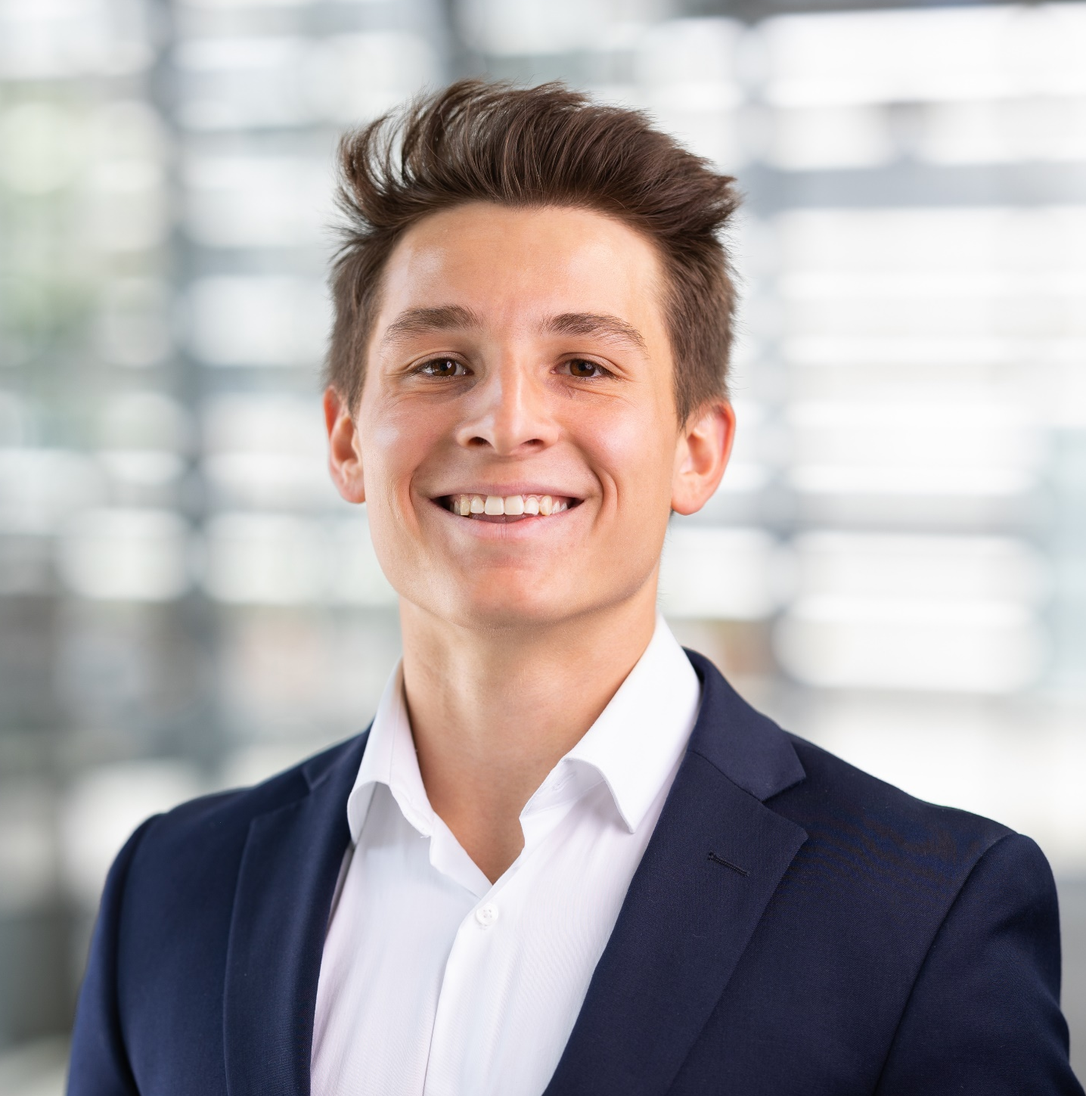
Wir bedanken uns für die Zusammenarbeit!
Daniel Jerabek
Projektleiter
Daniel.jerabek@academyconsult.de
+43 69911346358
Leopoldstraße 62
D-80802 München

Slide 43
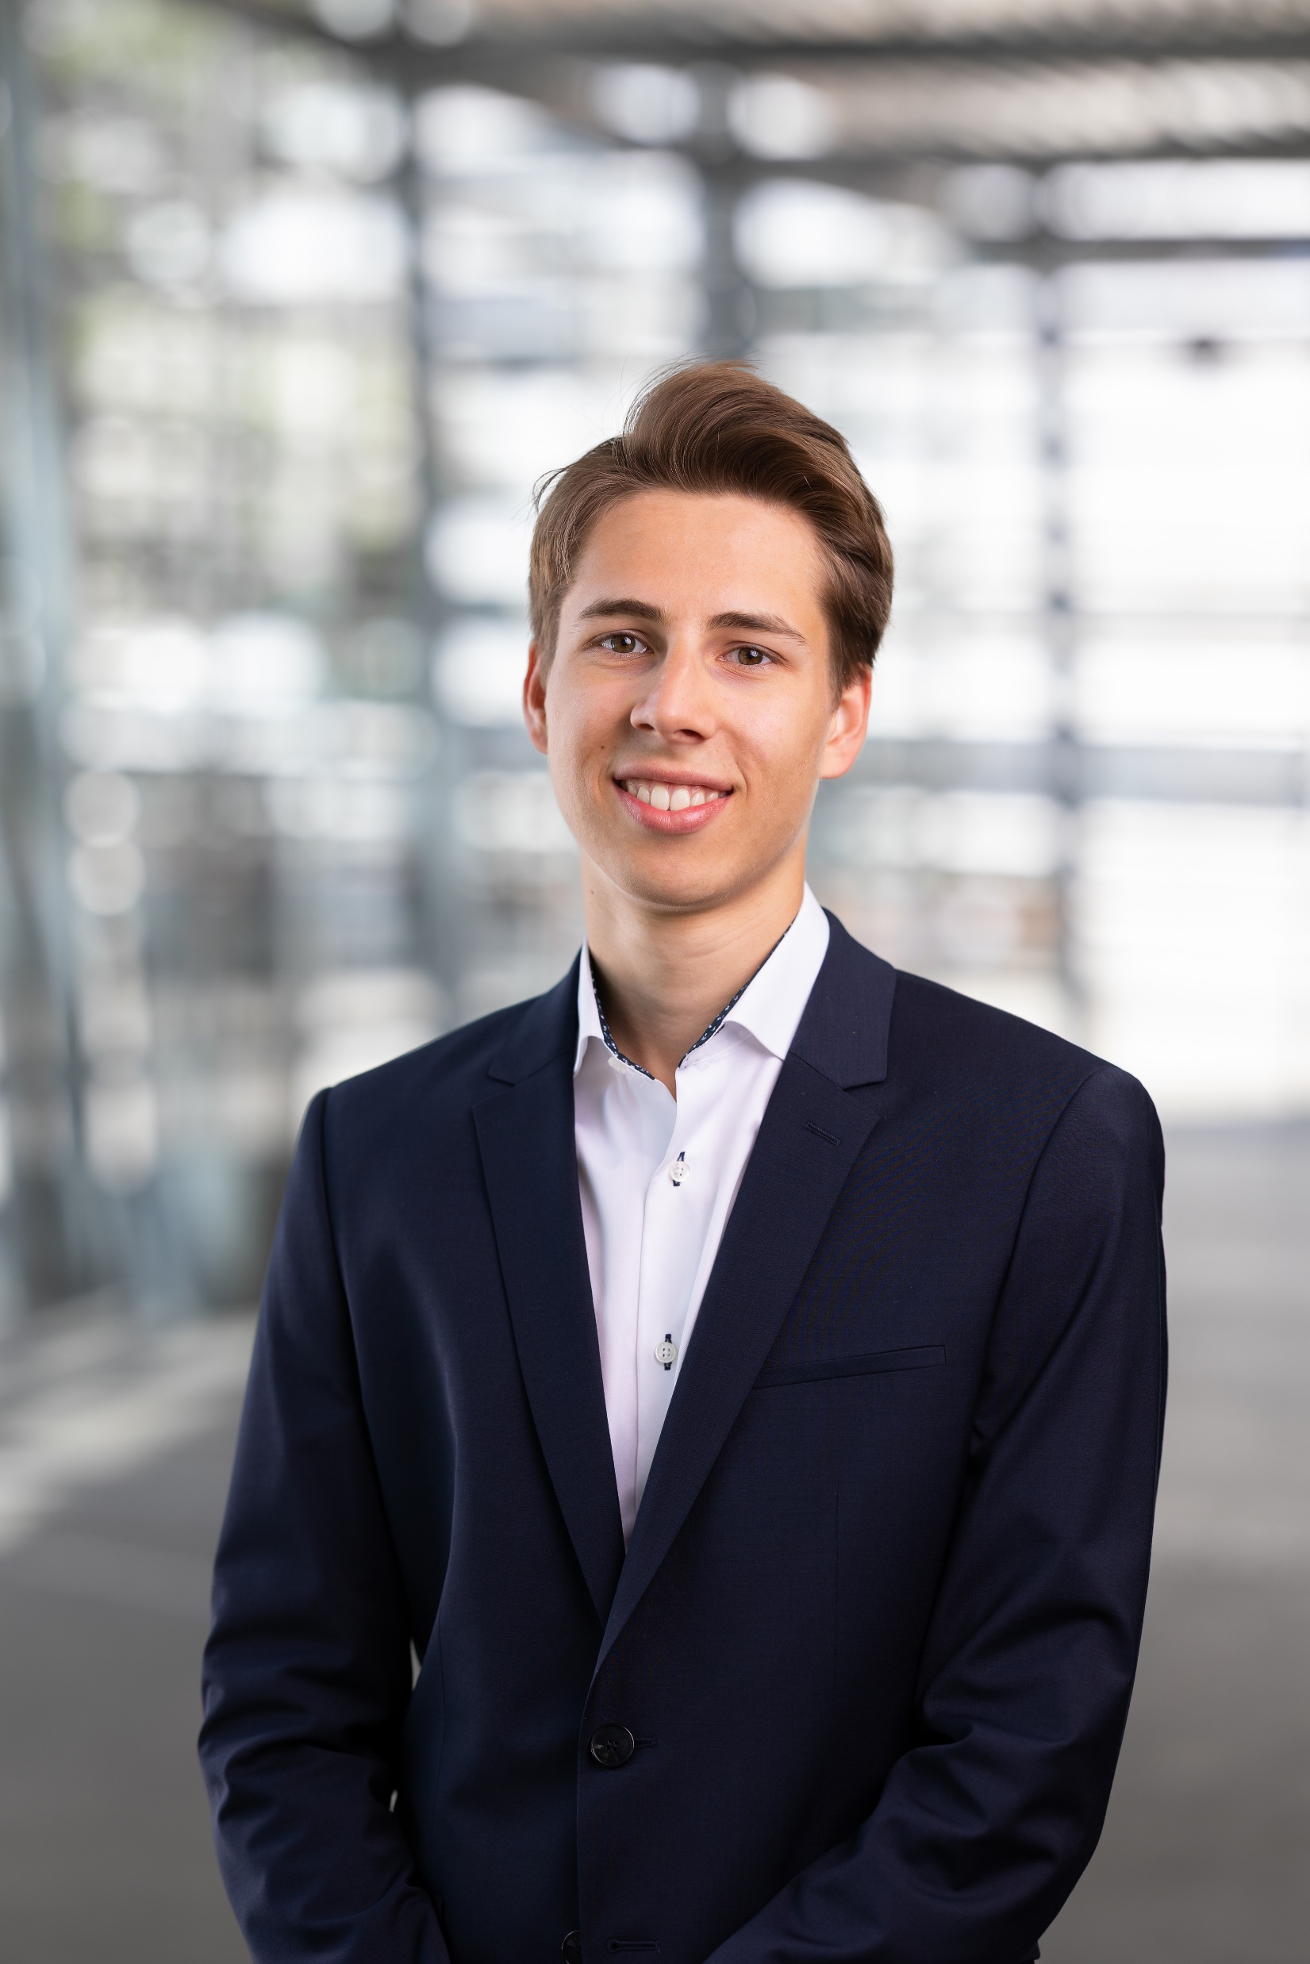
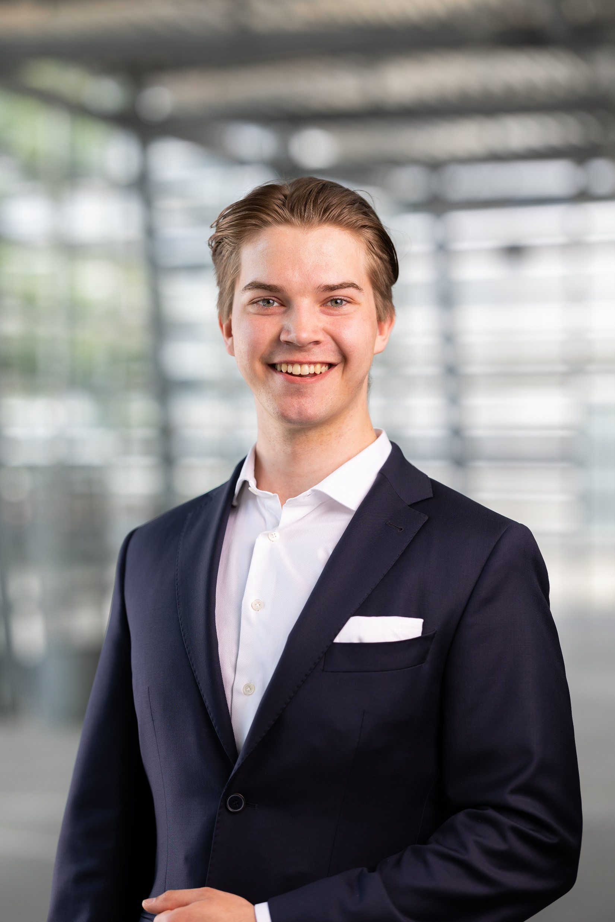
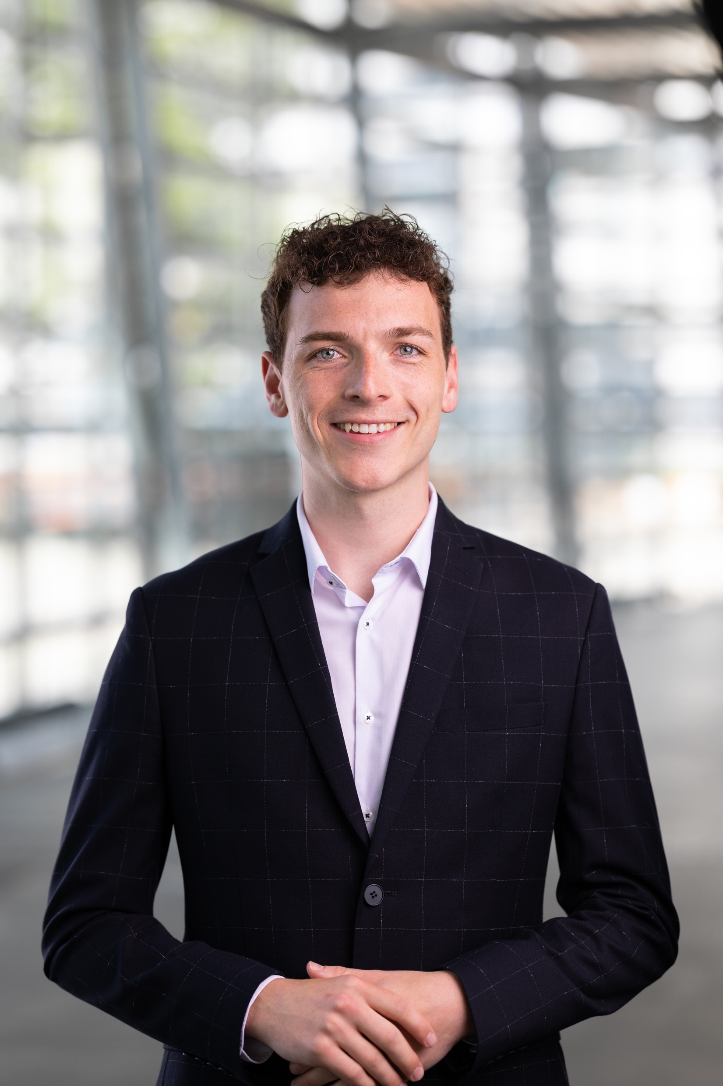
Durch ein diverses Team mit verschiedenen Stärken, konnte das Projekt zu einem erfolgreichen Abschluss kommen
Backup | Vorstellung
Daniel
Alex
Leander
Zeno
Projektleiter
Projektmitglied
Projektmitglied
Projektcontroller
B.Sc. Information Systems – TUM
Erfahrung in datenorientierter Entscheidungsfindung durch Gründung von zwei E-Commerce Brands
B.Sc. Information Systems – TUM
Beratungserfahrung aus dem Projekt business@school der Boston Consulting Group
Erfahrung in der Interviewdurchführung durch Werkstudententätigkeit im Bereich Sales
B.Sc. BWL – LMU
B.Sc. VWL – LMU
Erfahrung in der Unternehmens-beratung durch Praktikum bei PwC
M.Sc. Finance & Information Management – TUM
B.Sc. Industrial Eng. & Material Science – CAU
Erfahrung durch Beratungsprojekte bei UNICONSULT Kiel
Spezielle Erfahrung in der Datenaufbereitung durch Projekt bei Schickler

Slide 44
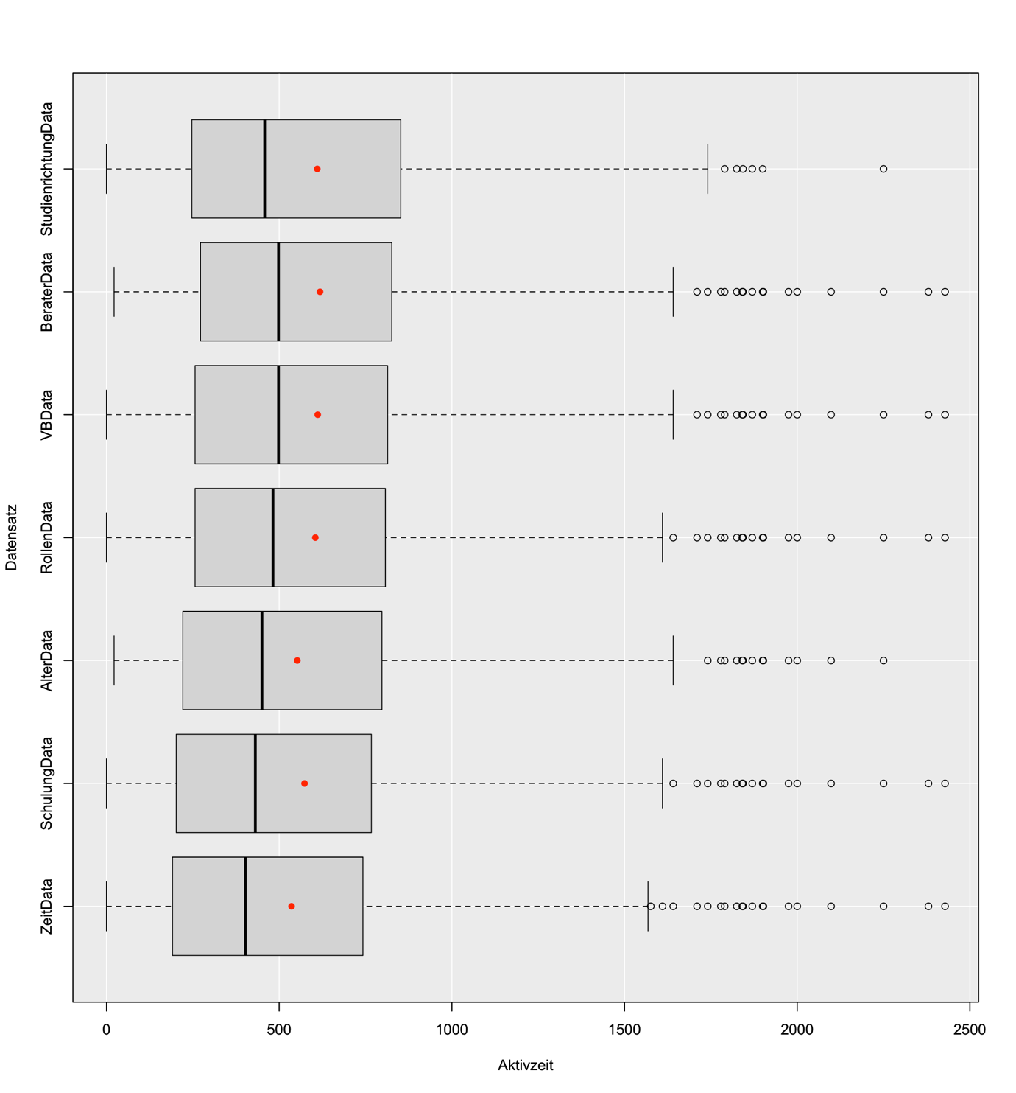
Die Aktivität der Mitglieder wird bei verschieden großen Stichproben gemessen und Einflüsse von 11 Faktoren auf die Aktivität werden untersucht
Backup | Quantitative Datenanalyse
Variable | n | Datensatz
Aktive Zeit | 459 | ZeitData
Passive Zeit
Geschlecht
Alter bei Eintritt | 356 | AlterData
Studienrichtung | 146 | Studien-richtungData
Universität
Anzahl wichtiger Rollen bis zum 2. Mitgliedssemester | 392 | RollenData
Anzahl Teamleitungen bis zum 2. Mitgliedssemester
Beraterstufe nach 3 Mitgliedssemestern | 368 | BeraterData
Längster Vorstandsbereich | 383 | VBData
Vorstand
Anzahl teilgenommener Zusatzschulungen bis zum 2. Mitgliedssemester | 440 | SchulungData
Anzahl gehaltener Schulungen bis zum 2. Mitgliedssemester
Studien-richtungData
BeraterData
VBData
RollenData
AlterData
SchulungData
ZeitData

